Slide 2
Pujian Kepada Allah S.W.T.
الْحَمْدُ ِللهِ
Segala puji-pujian hanya bagi Allah S.W.T.

Slide 3
Syahadah
أَشْهَدُ أَنْ لآ إِلَهَ إِلاَّ اللهُ وَحْدَهُ لاَ شَرِيْكَ لَهُ،, وَأَشْهَدُ أَنَّ سَيِّدنَا ونَبِيَّنَا مُحَمَّدًا عَبْدُ اللهِ وَرَسُوْلُهُ
Aku naik saksi bahawasanya tiada Tuhan selain Allah, KeEsaanNya tiada sekutu bagiNya dan aku naik saksi bahawa penghulu kami dan nabi kami Nabi Muhammad S.A.W, hamba Allah dan RasulNya.

Slide 4
Selawat Ke Atas
Nabi Muhammad S.A.W
اللَّهُمَّ صَلِّ وَسَلِّمْ وَبَارِكْ عَلَى سَيِّدِنَا مُحَمَّدٍ وَعَلَى آلِهِ وَصَحبِهِ صلاةً دَائِمَةً مَا تَعَاقَبَتِ اللَّيَالِي وَالأَيَّامُِ.
Ya Allah, Cucurilah rahmat dan sejahtera ke atas penghulu kami Nabi Muhammad S.A.W dan ke atas keluarganya dan para sahabatnya selawat yang berpanjangan silih berganti siang dan malam.

Slide 5
Wasiat Taqwa
فَيَا عِبَادَ اللهِ، فَاتَّقُوا اللهَ بِامْتِثَالِ الأَوَامِرِ وَاجْتِنَابِ النَّوَاهِيْ وَاعْلَمُوْا أَنَّ الدُّنْيَا دَارَ الْقَرَارِ وَأَنَّ الأَخِرَةَ دَارَ الْقَرَارِ وَافْعَلُوْالْخَيْرَاتِ لَعَلَّكُمْ تُفْلِحُوْنَ.
Wahai hamba-hamba Allah,
Bertaqwalah kepada Allah aksanakan apa yang menjadi perintah Allah dan meninggalkan segala larangan-laranganNya dan ketahuilah bahawa dunia adalah tempat sementara, adapun akhirat adalah tempat kekal dan buatlah kebaikan moga kamu berjaya.

Slide 6
Pesanan Taqwa
Laksanakan
segala perintahNya
dan tinggalkan
laranganNya
Marilah kita
bertakwa
kepada Allah
Moga kita tergolong dalam
golongan orang yang bertakwa

Slide 8
Pendahuluan
Bulan Ramadhan
Bulan keberkatan dan kemuliaan telah berlalu
Dianggap bulan kemenangan dan kegembiraan
Bulan
Syawal
Kemenangan menjalani ibadah puasa serta kegembiraan meraikan AidilFitri

Slide 9
Alhamdulillah, kita berjaya melaksanakan
PUASA
Disempurnakan
dengan
keimanan dan
pengharapan
kepada
Allah
Kita dapat merasai
kesan dan hikmah
serta meraihkan
keistimewaan
dan
kelebihannya

Slide 10
Muslim yang bertaqwa akan bersyukur
Di samping melaksanakan puasa
dapat mengerjakan
Solat
terawih
Tadarus
Al-Quran
Tahajjud
Sedekah
Berzakat
Puasa 6
bulan Syawal

Slide 11
Ganjaran di bulan Ramadhan
Amalan-amalan sunat
yang dilaksanakan
Digandakan
pahalanya menyamai
amalan fardhu
Amalan-amalan fardhu
yang dilaksanakan
Digandakan
pahalanya sehingga
70 kali ganda

Slide 12
Kesan fizikal menjalani puasa
Tahap kesihatan semakin baik
Bertambah lagi kesyukuran
dalam menghadapi ujian Allah
dengan jayanya “Ujian Ibadat Puasa”
Hadis Rasullullah :
Berpuasalah, nescaya kamu akan sihat.
(Hadis Riwayat Tabrani)

Slide 13
Pengajaran dalam bulan Ramadhan
Melahirkan ukhuwwah sesama umat Islam
Kesedaran membantu golongan fakir miskin
PUASA –
mendidik diri agar menahan
lapar dan haus
Setiap muslim akan sama merasai deritai yang ditanggung oleh fakir miskin

Slide 14
Perbezaan derita antara golongan mampu dan fakir miskin
Menahan lapar dan haus
Golongan mampu hanya menderita beberapa jam
Golongan fakir miskin, bila akan berakhir deritanya?
Bantuan kepada fakir miskin, digalakan menghulur derma, sedekah, zakat dll

Slide 15
Amalan murni di bulan Ramadhan tidak hanya …
Memantapkan hubungan keluarga persaudaraan ummah
Berperanan juga membebaskan umat Islam dari jiwa yang kotor
Tamakkan harta, kedekut / bakhil dan lain-lain penyakit hati

Slide 16
Firman Allah Taala dalam
Surah At-Taubah Ayat 103 :-
خُذْ مِنْ أَمْوَالِهِمْ صَدَقَةً تُطَهِّرُهُمْ وَتُزَكِّيهِم بِهَا وَصَلِّ عَلَيْهِمْ إِنَّ صَلاَتَكَ سَكَنٌ لَّهُمْ وَاللّهُ سَمِيعٌ عَلِيمٌ
Maksudnya: Ambillah (sebahagian ) dari harta mereka menjadi sedekah (zakat) supaya denganya kamu membersihkan mereka (dari dosa) dan mensucikan mereka (dari akhlak yang buruk); dan doakanlah untuk mereka, kerana sesungguhnya doamu itu akan menjadi ketenteraman bagi mereka. Dan (ingatlah) Allah Maha Mendengar lagi Maha Mengetahui.

Slide 17
Ramadhan bagi seorang yang beriman..
Sentiasa merebut peluang sepanjang Ramadhan dalam menjana keimanan dan taqwa kepada Allah
Khabar gembira dan sentiasa dinantikan
Perasaan
Berlalunya Ramadhan..amat memilukan baginya...

Slide 18
Riwayat Ibnu Abi al-Dunya
“Seandainya sekalian manusia mengetahui kabaikan yang melimpah ruah di dalam bulan Ramadhan, nescaya mereka akan mengharapkan supaya Ramadhan berlaku pada sepanjang tahun”.

Slide 19
Hikmah berpuasa di bulan Ramadhan..
Dapat memantapkan jiwa agar tidak terkongkong dengan hawa nafsu
Berpuasa dapat mengendalikan hawa nafsu ke landasan yang benar
Berpuasa mengajar muslim sentiasa beristiqamah dalam kehidupan harian

Slide 20
Menurut Syeikh Ali Mahfuz dalam
kitab Hidayah al-Mursyidin
Erti Istiqamah
Satu keadaan konsisten atau beriltizam
dalam menuruti sunnah yang ditinggalkan
oleh baginda, berakhlak dengan akhlak
yang diredhaiNya, tindakan tidak
terpengaruh oleh hawa nafsu

Slide 21
Orang yang dikuasai Hawa Nafsu
Mata hati akan buta
Tidak dapat beza
antara yang sunnah
dengan yang bid’ah,
yang baik dengan
yang buruk
Membimbangkan
hawa nafsu
mampu mengubah
seseorang
dari beribadat
kepada Allah

Slide 22
Riwayat Syeikh Ali Mahfuz
Proses pencapaian ke darjat Istiqamah
Melatih jiwa dengan elokkan anggota badan dan amal perbuatan melalui perasaan takut kepada Allah serta dijadikan sebagai kehidupan harian
1
AL-TAQWIM

Slide 23
Mendisiplinkan jiwa dan memurnikan hati daripada akhlak yang tercela dan penyakit hati yan keji seperti hasa dengki, sombong, ujub, nifaq dll
2
AL-IQAMAH

Slide 24
Seseorang muslim yang dapat jejaki
kedua-dua darjat istiqamah
Menjadikan diri muslim yang bertaqwa kepada Allah
Istiqamah yang telah bersemadi di jiwa menjadikan amal ibadatnya terlaksana dengan sempurna
Akhlak kental dapat
memerangi syaitan dan
hawa nafsu

Slide 25
Kesimpulan
Janganlah iman, takwa dan akhlak hanya pada bulan Ramadhan dan teruskan pada bulan lain
Hendaklah beristiqamah agar sentiasa berada di landasan yang benar dan diredhai Ilahi

Slide 26
Firman Allah Taala dalam
Surah Al-An’am Ayat 162-163 :-
قُلْ إِنَّ صَلاَتِي وَنُسُكِي وَمَحْيَايَ وَمَمَاتِي لِلّهِ رَبِّ الْعَالَمِينَ لاَ شَرِيكَ لَهُ وَبِذَلِكَ أُمِرْتُ وَأَنَاْ أَوَّلُ الْمُسْلِمِينَ
Maksudnya: “Katakanlah, sesungguhnya sembahyangku, ibadahku, hidupku, dan matiku , hanyalah untuk Allah tuhan yang mentadbir sekalian alam. Tiada sekutu baginya dan dengan yang demikian sahaja aku diperintahkan dan aku
(di antara seluruh umatku) adalah orang Islam yang awal pertama (yang berserah diri kepada Allah dan mematuhi perintahnya)”

Slide 27
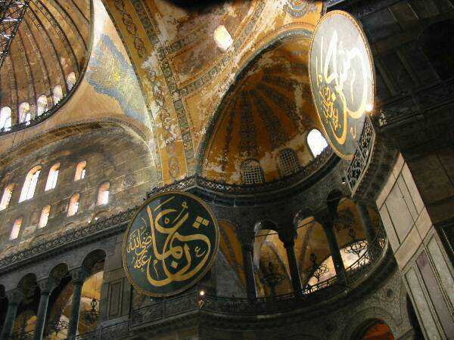
Doa Antara Dua Khutbah
Aamiin Ya Rabbal Aalamin..
Tuhan Yang Memperkenankan Doa Orang-orang Yang Taat, Berilah Taufik Kepada Kami Di Dalam Mentaatimu, Ampunilah Kepada Mereka Yang Memohon Keampunan.
Aamiin

Slide 29
Pujian Kepada Allah S.W.T.
الْحَمْدُ لِلَّهِ
Segala puji-pujian hanya bagi Allah S.W.T.

Slide 30
Syahadah
أَشْهَدُ أَنْ لآ إِلَهَ إِلاَّ اللهُ وَحْدَهُ لاَ شَرِيْكَ لَهُ، وَأَشْهَدُ أَنَّ مُحَمَّدًا عَبْدُهُ وَرَسُولُهُ
Aku naik saksi bahawasanya tiada Tuhan selain Allah dan keEsaanNya tiada sekutu bagiNya serta aku naik saksi bahawa
Nabi Muhammad, hambaNya dan RasulNya.

Slide 31
Selawat Ke Atas Nabi Muhammad S.A.W
اللَّهُمَّ صَلِّ وَسَلِّمْ وَبَارِكْ عَلَى سَيِّدِنَا مُحَمَّدٍ وَعَلَى آلِهِ وَأَصْحَابِهِ, وَمَنْ تَبِعَهُمْ بِإِحْسَانٍ إِلَى يَوْمِ الدِّيْنِ.
Ya Allah, Cucurilah rahmat sejahtera dan berkat ke atas penghulu kami Nabi Muhammad S.A.W dan ke atas keluarganya dan para sahabatnya serta orang yang mengikuti mereka dengan baik sehingga hari akhirat.

Slide 32
Wasiat Taqwa
فَيَا عِبَادَ اللهِ، اتَّقُوْا اللهَ أُوْصِيكُمْ وَإِيَّايَ بِتَقْوَى الله, وَاعْلَمُوْا أَنَّ اللهَ قَدْ أَوْجَبَ التَّوبَةَ عَلَى عِبَادِهِ الْمُؤْمِنِينَ, فَقَدْ فَازَ الْمُتَّقُوْنَ.
Wahai hamba-hamba Allah,
Bertaqwalah kepada Allah Taala, ketahuilah bahawasanya Allah Taala telah menjadikan taubat sebagai satu kewajipan kepada hambanya yang beriman, maka berjayalah orang-orang yang bertaqwa.

Slide 33
Seruan :
TAKWA kepada ALLAH
Laksanakan perintahNya dan tinggalkan laranganNya
Semoga dicucuri rahmat Allah s.w.t.

Slide 34
Kedatangan Syawal …
Isyarat terhadap keimanan dan ketaqwaan seseorang Muslim
Erti Syawal (bahasa Arab)
Meningkat
Tingkatkan iman, taqwa dan amal soleh setelah menghadapi ujian ibadat puasa dan tarbiah jasmani serta rohani

Slide 35
Teruskan amalan-amalan soleh…
Dapat bangun awal untuk bersahur, berpuasa dan solat berjemaah
Bulan Ramadhan
Rajin bertadarus
Al-Quran
Tidak kedekut dan pemurah sesama Islam
Bulan Syawal & bulan-bulan lain hendaklah dilaksana juga amalan soleh dengan keikhlasan

Slide 36
Harapan setelah Ramadhan berlalu…
Dapat membawa sinar perubahan
dalam melahirkan insan yang bertaqwa
Dapat menyuntik kekuatan lahir dan batin, semangat, petunjuk dan keteguhan dalam perjalanan hidup
Hendaklah Syawal dijadikan bulan peningkatan iman, takwa dan amal
Dapatnya umat Islam menjadi penghuni syurga yang dijanjikan

Slide 37
Firman Allah S.W.T. :
(Surah Al-Ahzab : Ayat 56)
“Sesungguhnya Allah Taala Dan Para Malaikat Sentiasa Berselawat Ke Atas Nabi (Muhammad) .
Wahai Orang-orang Beriman! Berselawatlah Kamu
Ke Atasnya Serta Ucapkanlah Salam Sejahtera Dengan Penghormatan Ke Atasnya Dengan Sepenuhnya”.

Slide 38
Selawat

Slide 39
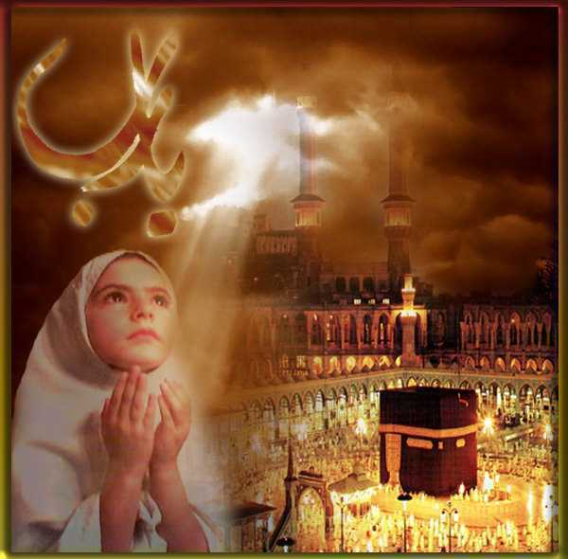
Doa
وَارْضَ اللَّهُمَّ عَنِ الْخُلَفَآءِ الرَّاشِدِيْن وَعَنْ بَقِيَّةِ الصَّحَابَةِ وَالْقَرَابَةِ أَجْمَعِيْن وَالتَّابِعِيْنَ وَتَابِعِي التَّابِعِيْنَ لَهُمْ بِإِحْسَانٍ إِلىَ يَوْمِ الدِّيْن.
Ya Allah, Kurniakanlah Keredhaan Kepada Khulafa’ Rasyidin Dan Sahabat Seluruhnya serta Para Tabiin Dengan Ihsan Hingga Hari Kemudian.

Slide 40
Doa
اللَّهُمَّ اغْفِرْ لِلْمُسلِمِيْنَ وَالْمُسلِمَاتِ وِالْمُؤْمِنِيْنَ وَالْمُؤمِنَاتِ اﻷَحْيَآءِ مِنْهُمْ وَاﻷَمْوَاتِ
Ya Allah, Ampunkanlah Dosa Golongan Muslimin Dan Muslimat,mu’minin Dan Mu’minaat Samada Yang Masih Hidup Atau Yang Telah Mati.

Slide 41
Ya Allah …
Peliharakanlah Seri Paduka Baginda Yang Dipertuan Agong
Al Wathiqu Billah Tuanku Mizan Zainal Abidin
Ibni Al Marhum Sultan Mahmud
Al Muktafi Billah Shah Dan Seri Paduka Baginda Raja Permaisuri Agong Tuanku Nur Zahirah. Peliharakanlah Jua Zuriat-zuriatnya Serta Kaum Kerabatnya.

Slide 42
Ya Allah …
Peliharakanlah Pemangku Raja, Tengku Mohammad Ismail Ibna
Al-Wathiqi Billah Sultan Mizan
Zainal Abidin.
Dan Peliharakanlah Jua Pemimpin-Pemimpinnya, Ulama-Ulamanya, Pekerja-Pekerja Serta Seluruh Rakyatnya Dari Kalangan Umat Islam Dengan RahmatMu.
Wahai Tuhan Yang Maha Penyayang.

Slide 43
Doa
Ya Allah Muliakanlah Islam dan Orang-orang Islam.
Tolonglah Islam dan Orang-orang Islam serta himpunkanlah mereka di atas landasan kebenaran dan agama.Hancurkanlah kekufuran dan orang – orang yang syirik serta orang munafik dan juga musuh-musuhMu serta musuh-musuh agama.

Slide 44
Doa
Ya Allah…
Ampunkanlah Dosa-dosa Kami Dan Saudara-saudara Kami Yang Terdahulu Telah Beriman Dan Janganlah Engkau Biarkan Kedengkian Dalam Hati Kami Terhadap Orang-orang Yang Beriman.Sesungguhnya Engkau Maha Penyantun Dan Maha Penyayang.

Slide 45
Doa
Ya Allah …
Kami Telah Menzalimi Diri Kami Sendiri Dan Sekiranya Engkau Tidak Mengampunkan Kami Dan Merahmati Kami Nescaya Kami Akan Menjadi Orang Yang Rugi.
Ya Allah…
Kurniakanlah Kepada Kami Kebaikan
Di Dunia Dan Kebaikan Di Akhirat Serta Hindarilah Kami Dari Seksaan Neraka.

Slide 46
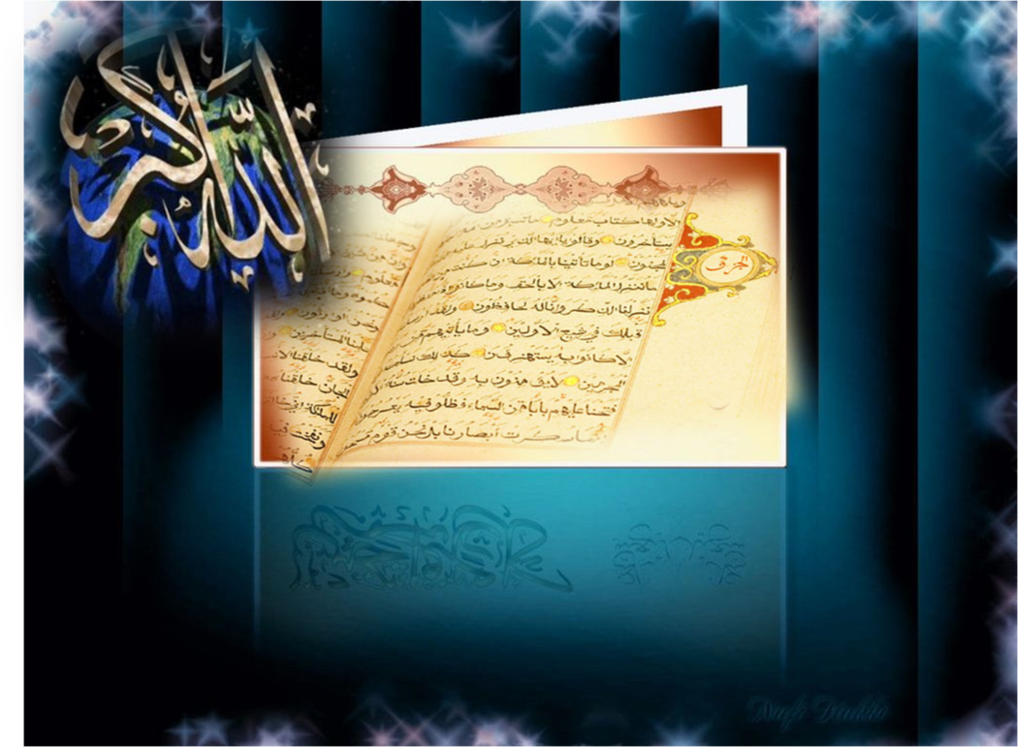
Wahai Hamba-hamba Allah….
Sesungguhnya ALLAH menyuruh berlaku adil, dan berbuat kebaikan, serta memberi bantuan kepada kaum kerabat dan melarang daripada melakukan perbuatan-perbuatan keji dan mungkar serta kezaliman. Ia mengajar kamu (dengan suruhan dan larangannya ini) supaya kamu mengambil peringatan mematuhinya.

Slide 47
Maka Ingatlah Allah Yang Maha Agung Nescaya Dia Akan Mengingatimu
Dan Bersyukurlah Di Atas Nikmat-nikmatnya Nescaya Dia Akan Menambahkan Lagi Nikmat Itu Kepadamu, dan Pohonlah
Dari Kelebihannya, Nescaya Akan Diberikannya Kepadamu. Dan Sesungguhnya Mengingati Allah Itu Lebih Besar (Faedah Dan Kesannya) Dan (Ingatlah) Allah Mengetahui Apa Yang Kamu Kerjakan.

Slide 48
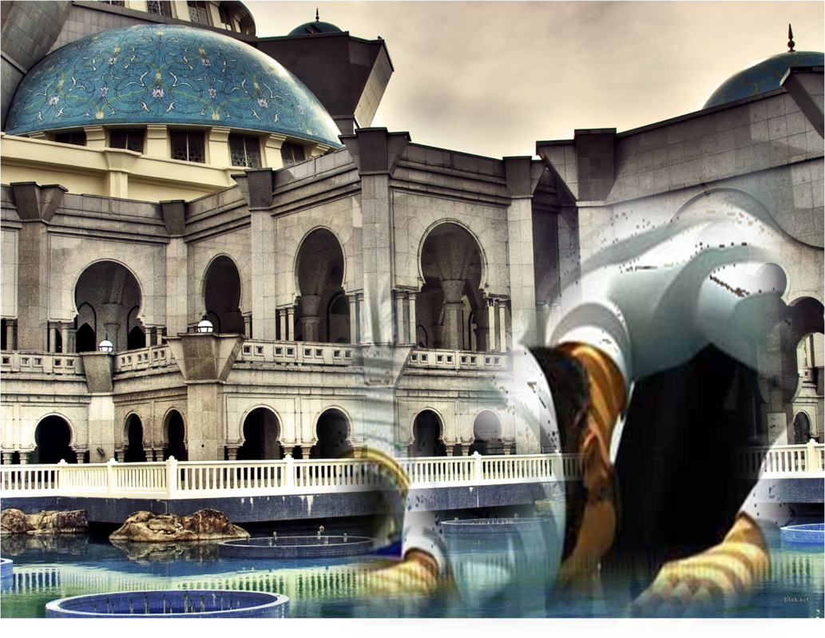
أقيموا الصلاة..........
Dirikanlah solat……..
“Lurus Dan Betulkan Saf Anda Kerana Saf Yang Lurus Termasuk Dalam Kesempurnaan Solat”

